Slide 1
Uporaba pomagala
SVEUČILIŠTE U RIJECI
FAKULTET ZDRAVSTVENIH STUDIJA
DIPLOMSKI SVEUČILIŠNI STUDIJ FIZIOTERAPIJA
KOLEGIJ: Specifičnosti fizioterapije bolesnika treće životne dobi
NOSITELJ KOLEGIJA: Prof.dr. Tatjana Kehler
STUDENTI: Bojan Nasteski, Hrvoje Petrović
Rijeka, lipanj 2019.

Slide 2
SADRŽAJ
1. UVOD
2. POMAGALA
2.1.POMAGALA ZA KRETANJE
2.2. POMAGALA U KOMUNIKACIJI
2.3. POMAGALA U AKTIVNOSTIMA SVAKODNEVNOG ŽIVOTA
2.4. ARHITEKTONSKE BARIJERE
3. ZAKLJUČAK
4. LITERATURA

Slide 3
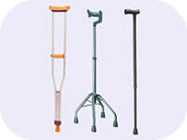
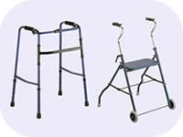
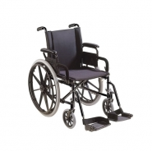
uvod
Učestali problemi s lokomocijom
Hodanje, koordinacija, balans, postavljanje u sjedeću poziciju i odizanje iz sjedeće pozicije, držanje stvari u ruci, provođenje ASŽ-a
Svladavanje problema i podizanje kvalitete života uz razna pomagala
http://medivita.hr/ortopedska-pomagala/proizvodi/pomagala-pri-kretanju/
http://medivita.hr/ortopedska-pomagala/proizvodi/pomagala-pri-kretanju/
http://medivita.hr/ortopedska-pomagala/proizvodi/pomagala-pri-kretanju/

Slide 4
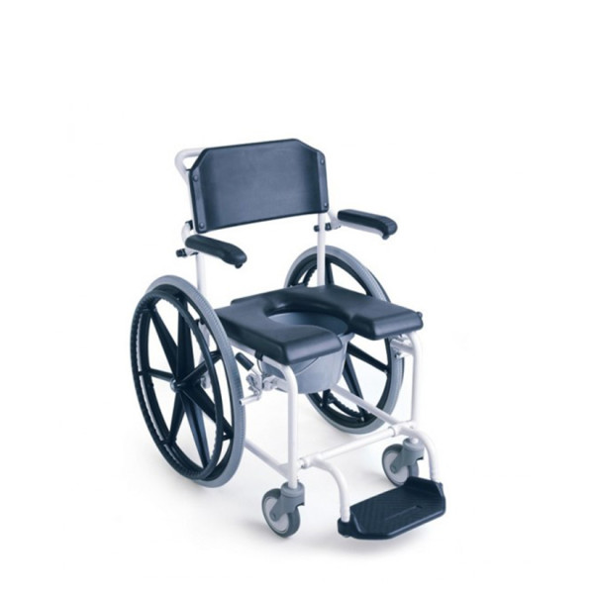
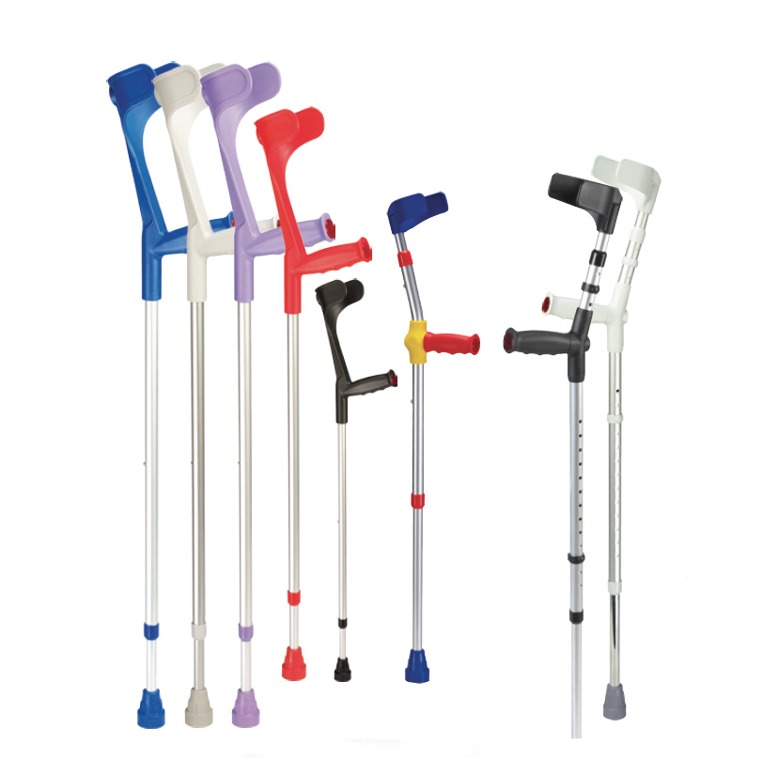
uvod
Razvoj tehnologije i materijala prati i razvoj pomagala
Lakši i kvalitetniji materijali
Pomagala pristupačnija za korištenje
http://karl-dietz.ba/wp-content/uploads/2016/04/Duo-I-II-Levina-600x600.jpg
http://karl-dietz.ba/wp-content/uploads/2016/04/Podlaktne-stake.jpg

Slide 5
POMAGALA
Odabir adekvatnog pomagala procjena funkcionalnog statusa osobe
Prilagodba pomagala sukladno potrebi osobe koja je korisiti
Edukacija osobe za primjenu pomagala
Nadomjestak oštećenja, korekcija estetskih nedostataka i pružanje pomoći osobanama s invaliditetom

Slide 6
POMAGALA ZA KRETANJE
Važnost pokretljivosti na kvalitetu života
Pomagala za hod:
1. štapovi
2. štake
3. hodalice
4. invalidska kolica

Slide 7
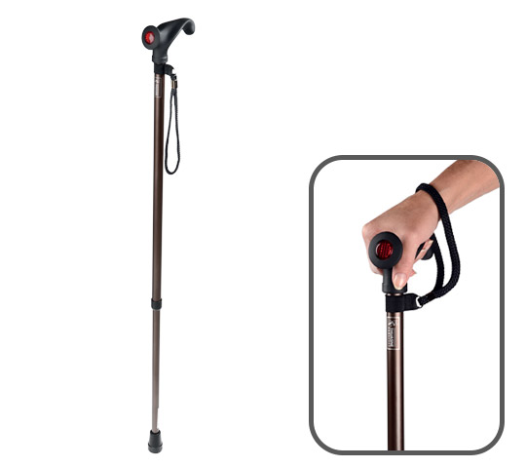
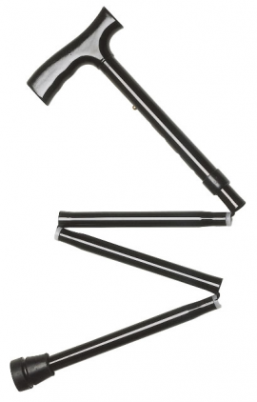
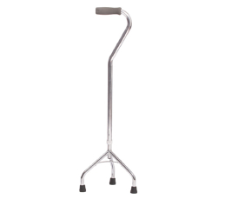
ŠTAPOVI
Primjena - bol u nogama koja uzrokuje patološki hod
Smanjivanje pritiska na bolni ekstremitet, a time i na bol
Drveni i aluminijski, sa anatomskom ili običnom ručkom, jednodijelni i višedjelni, sa jednim ili više oslonaca, sa dodatcima za sigurnost
http://medivita.hr/images/shop/1538/canne-softwalk-540-v2.jpg
http://medivita.hr/images/shop/756/drveni_Ytap_za_hodanje.jpg
http://medivita.hr/images/shop/755/sklopivi_Ytap_za_hodanje.jpg
http://www.rudo.rs/wp-content/uploads/2019/01/tbt731.jpg

Slide 8
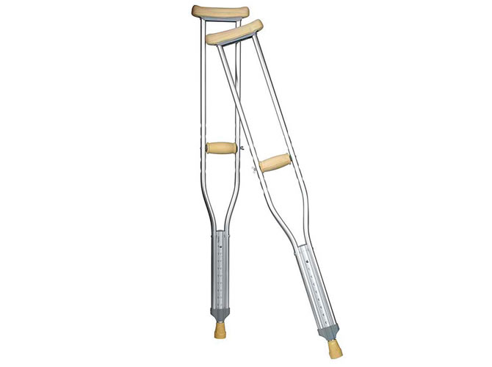
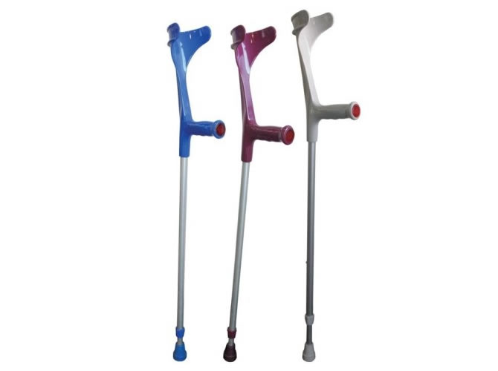
ŠTAKE
Primjena nakon oprativnih zahvata ili prijeloma kostiju donjih ekstremiteta
Podlaktne i potpazušne
Najčešće se izrađuju od aluminija sa anatomski dizajniranom ručkom i mogućnošću podešavanja visine
https://www.ortoprotetik.com/wp-content/uploads/2019/01/stake2.jpg
https://www.ortoprotetik.com/wp-content/uploads/2019/01/stake.jpg

Slide 9
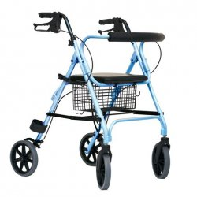
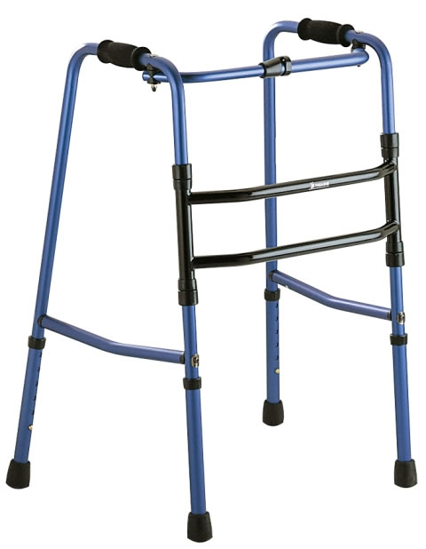
HODALICE
Ravnomjerno raspoređivanje težine tijela
Smanjuju pritisak na predio kukova i kralježnice
Primjenjuju se poslije operativnih zahvata ili nakon moždanog udara
Jednodjelne ili sklopive, sa ili bez kotača, mogućnost podpazušnog ili podlaktnog oslonca
http://medivita.hr/images/made/images/shop/770/hodalica_Y_gibljiva_270_348.png
http://medivita.hr/images/shop/775/move_light_rollator.jpg

Slide 10
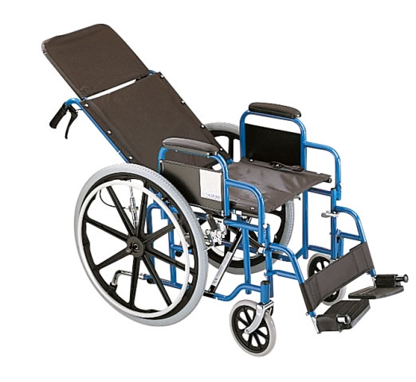
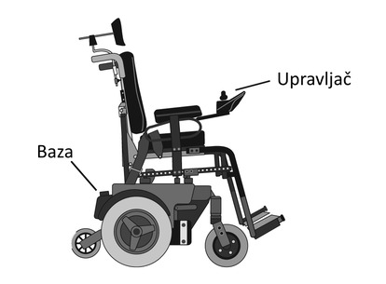
Invalidska kolica
Omogućuju mobilnost nepokretne osobe i potiču samostalnost u aktivnostima samostalnog života
Mehanička i elektromotorna
Invalidska kolica – PRILAGODBA!
Prilagodba prostorije
http://medivita.hr/images/shop/745/w5450_classic_evolution.jpg
http://www.riteh.uniri.hr/media/filer_public_thumbnails/filer_public/27/d6/27d6d219-64c6-41a0-9d44-3d1e2b84b764/image22.png__415x305_q92_subsampling-2_upscale.jpg

Slide 11
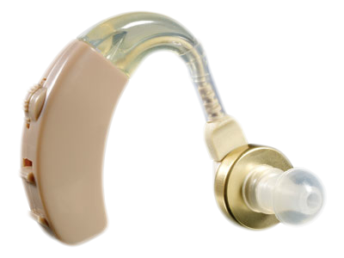
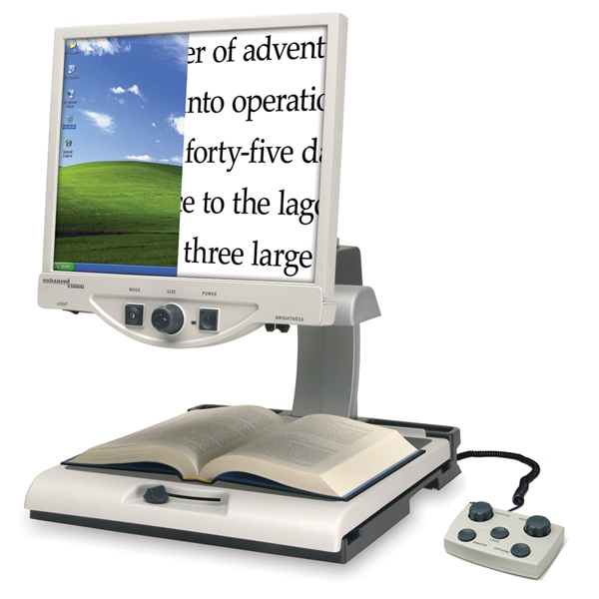
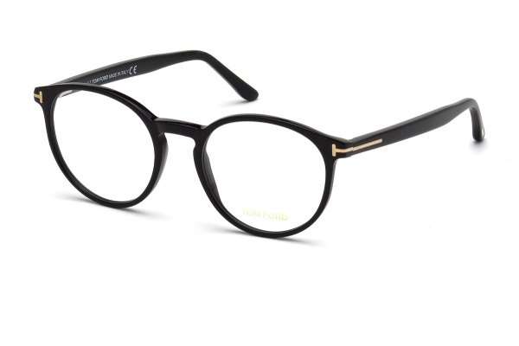
pomagala u komunikaciji
Prilagođeni pribor za pisanje
Računalo s prilagođenim programom
Naočale i slušni aparati
http://www.slusni-aparat.net/slusni-aparati/01/slusni-aparat.jpg
https://m-stil.covermagazin.com/wp-content/uploads/2009/04/Kakve-okvire-za-dioptrijske-naocale-izabrati.jpg
http://www.monokl.hr/UserFiles/image/Slabovidni/Merlin-LCD-Plus1.jpg

Slide 12
Pomagala u aktivnostima svakodnovnog života
SVRHA samozbrinjavanje i manja ovisnost o drugim osobama
Hranjenje, svakodnevna higijena, korištenje toaleta, kade, oblačenje, transfer, i dr.
Prilagođeni pribori za jelo, češljevi, četkice za zube, adaptirana oprema u kupaonici i kuhinji kao i rješenja za svladavanje arhitektonskih barijera

Slide 13
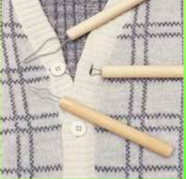
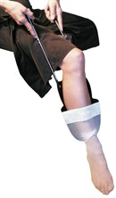
Pomagala u odijevanju
Pomagala za olakšavanje oblačenja, zakopčavanje gumbiju i patentnih zatvarača, vezanje vezica
Drška za odijevanje, žlica za oblačenje cipela sa produženom drškom, pomagalo za oblačenje čarapa, drška za zakopčavanje gumba
https://www.vevu.hr/upload/kol_30/50Ortopedska%20pomagala;AS%C5%BD.pdf
https://www.omc.hr/media/312055/Pomagalo-za-oblacenje-carapa-s-ruckama-OMC_130x222.jpg

Slide 14
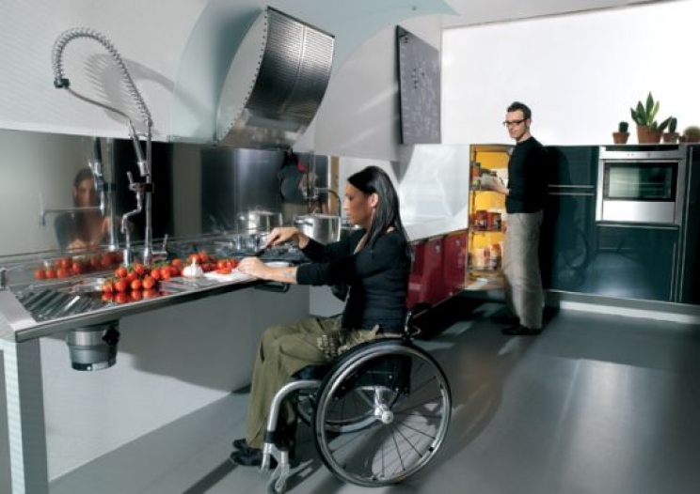
Pomagala u kuhinji
Adaptacija kuhinje u cilju veće slobode kretanja
Lakša dostupnost uređaja i pribora
Protuklizna podloga
https://www.ortorea.hr/wp-content/uploads/2018/09/Orto-Rea-sami-kod-kuce.jpg

Slide 15
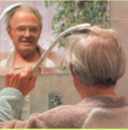
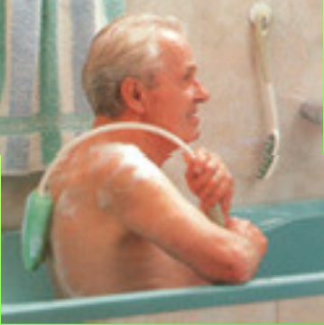
Pomagala pri aktivnostima osobne higijene
Ograničenje pokretljivosti ramena i/ili lakta može uzrokovati probleme pri aktivnostima samozbrinjavanja
Pomagala drška sa spužvom na kraju, pomagalo za istiskanje paste za zube, češalj ili četkica sa produljenom drškom
https://www.vevu.hr/upload/kol_30/50Ortopedska%20pomagala;AS%C5%BD.pdf
https://www.vevu.hr/upload/kol_30/50Ortopedska%20pomagala;AS%C5%BD.pdf

Slide 16
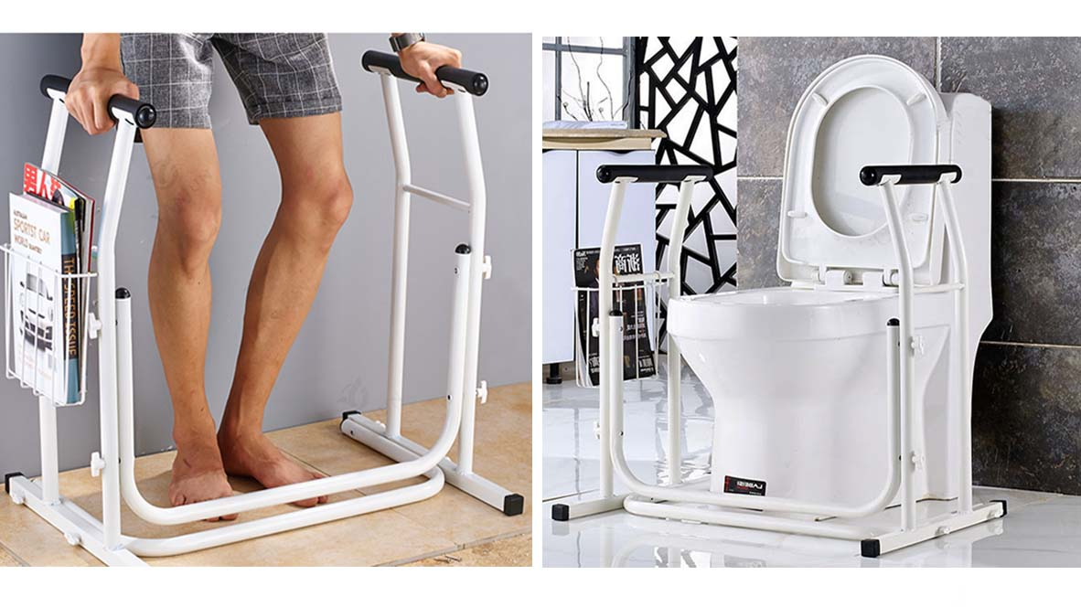
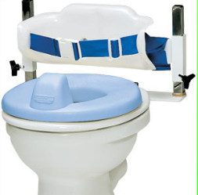
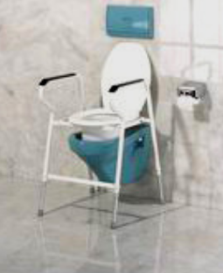
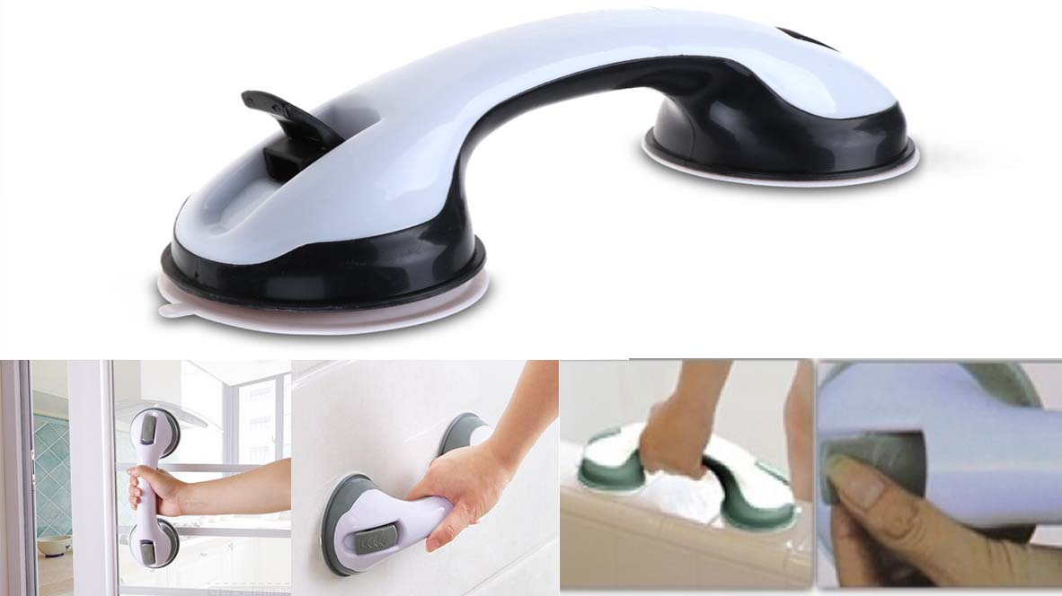
Pomagala u toaletu
Podesiva WC školjka
Rukohvati, fiksni ili preklopni koji služe oslanjanju i sigurnom sjedanju
https://profyteam1.weebly.com/uploads/1/1/0/2/11020683/s253763162809297039_p1216_i1_w1182.jpeg
https://www.vevu.hr/upload/kol_30/50Ortopedska%20pomagala;AS%C5%BD.pdf
https://www.vevu.hr/upload/kol_30/50Ortopedska%20pomagala;AS%C5%BD.pdf
https://profyteam1.weebly.com/uploads/1/1/0/2/11020683/s253763162809297039_p280_i2_w1182.jpeg

Slide 17
POMAGALA U KADI I TUŠ KABINI
Rukohvati i držači SIGURNOST !!!
Dizalo kod težih pacijenata
Sjedenje za vrijeme kupanja
Protuklizno dno

Slide 18
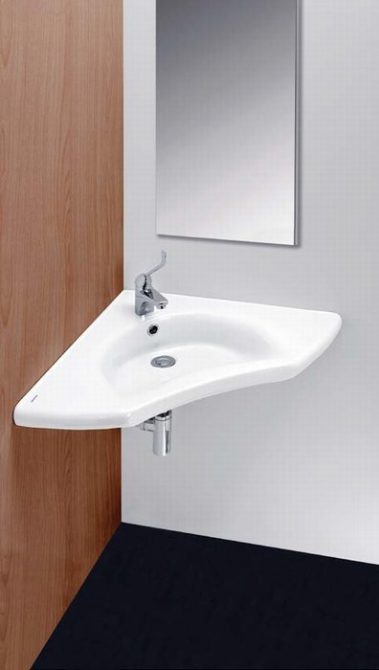
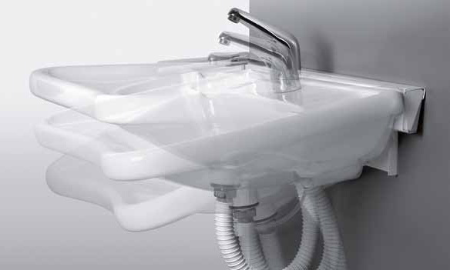
pomagala na umivaoniku
Rukohvati i držači - blizina umivaonika
Visina umivaonika i ogledalo trebaju zadovoljiti zahtjevima osobe u invalidskim kolicima
https://www.keramika.com/images/sanindusa/129700.jpg
https://www.keramika.com/images/sanindusa/129700.jpg

Slide 19
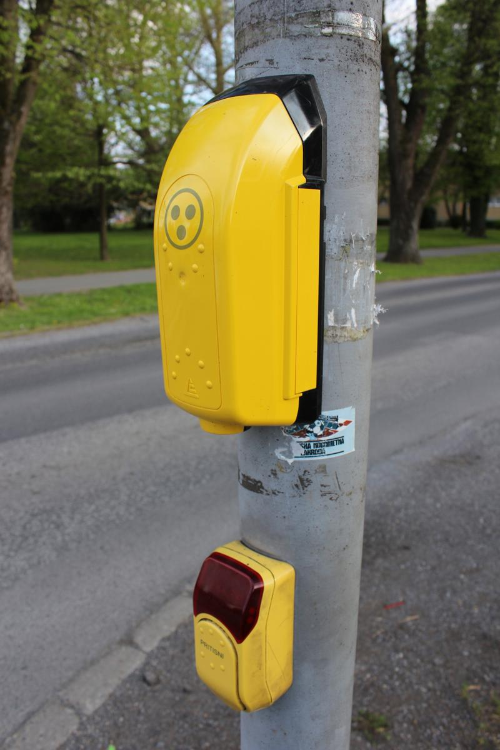
arhitektonske barijere
Lakši pristup javnim prostorima i ustanovama
Nogostupi, prilazne rampe, liftovi, dizalice
Prilagodba prostorija i toaleta
Zvučni semafori
https://bjelovar.live/wp-content/uploads/2017/04/semafor-3-web.jpg

Slide 20
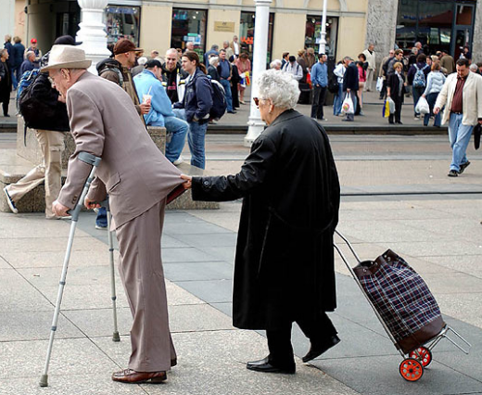
zaključak
Uloga pomagala smanjuje potrebu za pomoć druge osobe
Bolja kvaliteta života u funkcionalnom i psihološkom aspektu života

Slide 21
Literatura
1. Kovač I. Specifičnosti i ograničenja u rehabilitaciji osoba starije dobi. Fizikalna i
rehabilitacijska medicina. 2016 [pristupljeno 27.05.2019.]; 28(1-2):68-83. Dostupno na: https://hrcak.srce.hr/163359
2. M. Lovreković, Z. Leutar. Kvaliteta života u domovima ta starije i nemoćne osobe u
Zagrebu, Socijalna ekologija, br. 1, ožujak 2010, str. 334
3. Galić S., Tomasović Mrčela N. i sur. Priručnik iz gerontologije, gerijatrije i psihologije starijih osoba, Medicinska škola Osijek, 2013. 2016 [pristupljeno 27.05.2019.]; Dostupno na: http://ss-medicinska-os.skole.hr/upload/ss-medicinska-os/images/static3/1169/File/PROJEKT_Prirucnik_I_.pdf
4. Kovač I, Kauzlarić N, Živković O, Mužić V, Abramović M, Vuletić Z, Vukić T, Ištvanović N, Livaković B. Rehabilitation of lower limb amputation. Period biol. 2015; 117 (1):147–159.
5. B. Ilić, M. Tupanić: Kvaliteta života starijih ljudi u ruralnoj sredini, Hrvatski časopis za
javno zdravstvo, br. 37, siječanj 2014, str. 22 – 44
6. Serrao M., Casali C., Ranavolo ., Mari S., Conte C., Chini G., Leonardi L., Coppola G., DI Lorenzo C., Harfoush M., Padua L., Pierelli F. Use of dynamic movement orthoses to improve gait stability and trunk control in ataxic patients. Eur J Phys Rehabil Med. 2017 Oct;53(5):735-743. Dostupno na : https://www.ncbi.nlm.nih.gov/pubmed/28627859

